Slide 1
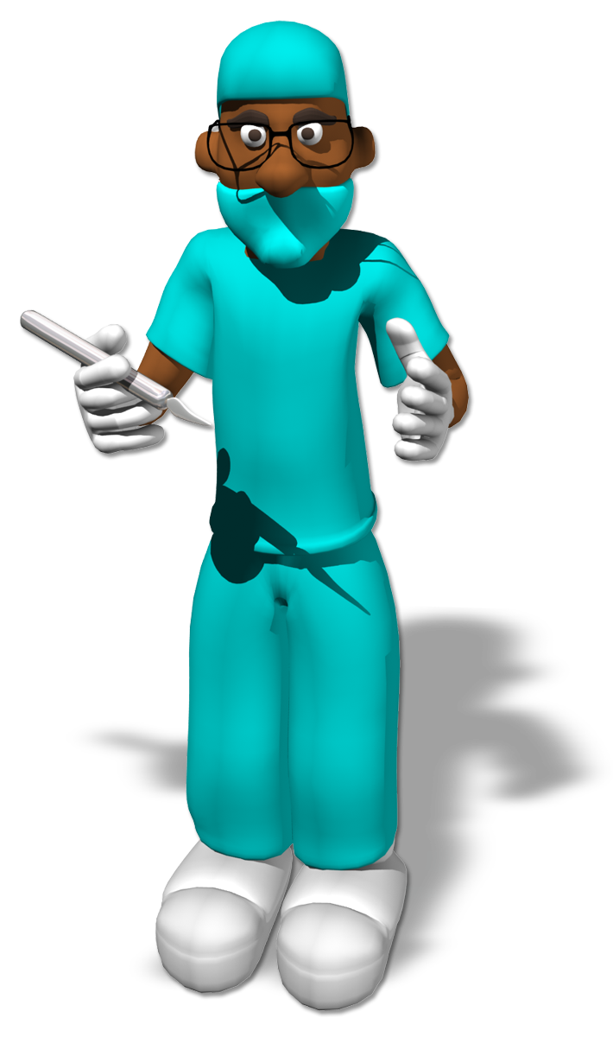
Щитоподібна залоза
виконала учениця 9-А класу
Велітченко Юлія

Slide 2
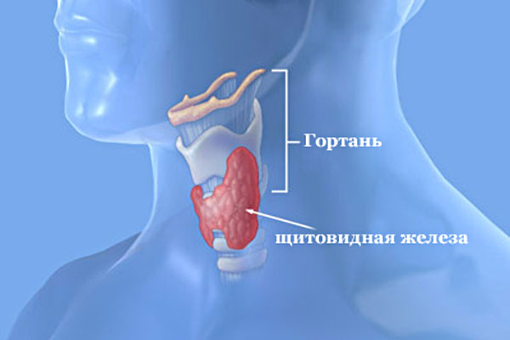
Зовнішній вигляд

Slide 3
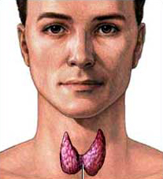
Щитоподібна залоза — найбільша з ендокринних залоз; її маса у дорослого 30 — 60 г. Вона розташована в передній ділянці шиї на передньобічній поверхні верхніх хрящів трахеї та гортані. Складається з правої і лівої часток , з'єднаних перешийком, тому має форму метелика. Завдяки вільному сполученню з гортанню, вона піднімається і опускається при ковтанні, зміщується в бік при повороті голови. Тканина залози кожної частки складається з численних фолікулів, порожнини яких заповнені густою, в’язкою жовтуватого кольору масою - колоїдом, утвореним головним чином основним білком, який містить йод.

Slide 4
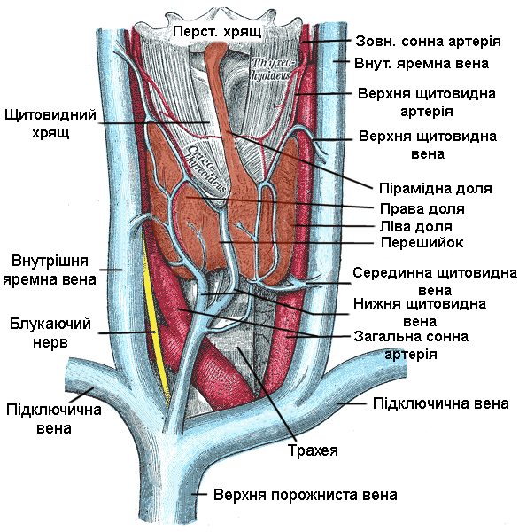

Кровопостачання залози
Щитовидна залоза добре постачається кров’ю. Вона посідає перше місце серед органів за кількістю крові, яка протікає за одиницю часу на одиницю маси. Здійснюється воно двома верхніми і двома нижніми щитовидними артеріями. У 10% людей буває ще й п’ята артерія.
Венозна сітка залози розвинена краще, ніж артеріальна. Дрібні вени зливаються і утворюють сітку великих судин.

Slide 5
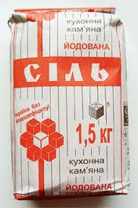
Гормони щитоподібної залози
Тироксин- основний гормон, що виробляє щитоподібна залоза. Крім того на синтез тироксину впливають фактори зовнішнього середовища: температура, стрес, наявність в їжі йоду тощо. Порушення балансу тироксину в організмі призводить до різноманітних захворювань (гіпертиреоз, гіпотиреоз, зоб дифузний токсичний, кретинізм, мікседема). В регіонах з природною недостачею йоду у продуктах, щоб уникнути захворювань щитовидної залози здійснюють штучне йодування продуктів, зокрема солі.

Slide 6
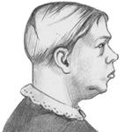
Гіпотиреоз. Мікседема
Гіпотиреоз - це не захворювання, а специфічний стан організму, пов'язаний з реакцією на низький рівень концентрації гормонів щитовидної залози. Гіпотиреоз може бути пов'язаний з функціональною недостатністю гормонів щитовидної залози або з патологічними процесами, що впливають на гормональний обмін. Уперше гіпотиреоз як захворювання був описаний в 1873 році.
Мікседема - захворювання, обумовлене недостатнім забезпеченням органів і тканин гормонами щитовидної залози. Розглядається як крайня, клінічно виражена форма гіпотиреозу. Внаслідок порушення білкового обміну органи і тканини стають набряклими. Термін "мікседема" (слизовий набряк шкіри) по відношенню до важких форм гіпотиреозу став вживатися з 1878 року.

Slide 7
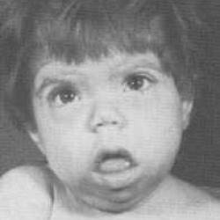
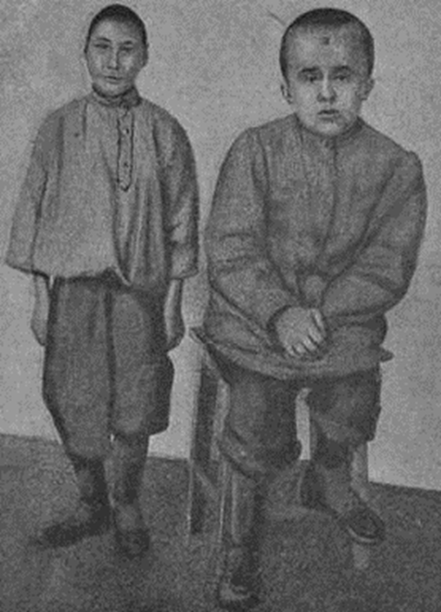
Кретинізм
Вроджений гіпотиреоз - ендокринне захворювання, що викликається браком гормонів щитовидної залози (гіпотиреоз), характеризується порушенням функції щитовидної залози і затримкою фізичного і психічного розвитку.
Характерною ознакою є затримка росту і розумова відсталість, що доходить іноді до ідіотії. У таких хворих при карликовому зрості (90-110 см, тиреогенний нанізм) украй непропорційна будова тіла : короткі кінцівки, велика голова, маленькі косі очі, втиснуте перенісся. Шкіра товста і груба. Вторинні статеві ознаки недорозвинені.

Slide 8
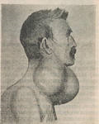
Зоб
При гіперфункції щитоподібної залози може з’явитися зоб – захворювання, при недостатньому надходженні йоду в організм. Нервова система таких людей збуджена, пульс і артеріальний тиск прискорені, часто буває задишка, безсоння, тремтіння рук, вразливість, агресивність або плаксивість.

Slide 9
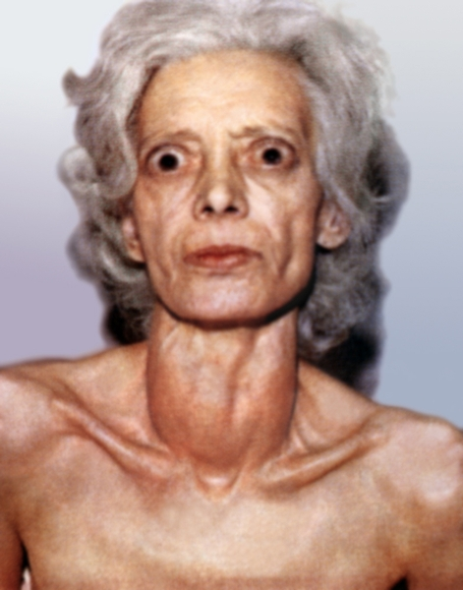
Базедова хвороба
Надмірне збільшення виділення гормонів щитоподібної залози може спричинити так звану Базедову хворобу. Вперше вона була описана німецьким ученим Карлом Базедовим. Найчастіше це захворювання виникає після тяжкої психічної травми або коли людина надмірно перебуває на сонці. У хворих значно прискорюється обмін речовин та енергії. За зовнішнім виглядом таких хворих можна визначити, за допомогою симптому – витрішкуватість очей.

